Slide 1
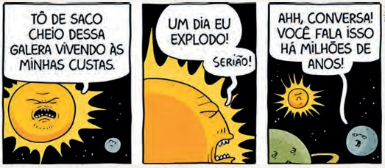
• Semântica: estuda o significado e a interpretação do significado de uma palavra, de um signo, de uma frase ou de uma expressão em um determinado contexto.
• Nesse campo de estudo se analisa, também, as mudanças de sentido que ocorrem nas formas linguísticas devido a alguns fatores, tais como tempo e espaço geográfico.
área da
• Área da Linguística responsável pelo estudo do significado por meio das relações entre as palavras no texto.

Slide 2
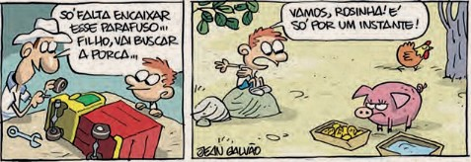
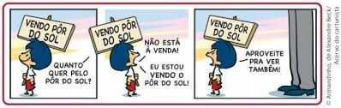
• Polissemia: é a propriedade que uma mesma palavra tem de apresentar mais de um significado nos múltiplos contextos em que aparece.
• Ex.: Cabo (posto militar, acidente geográfico, cabo da vassoura, da faca);
• Ex.: Banco (instituição financeira, assento);
• Ex.: Manga (parte da roupa, fruta).

Slide 3

• Significação contextual: está relacionada à situação de emprego (contexto) de um termo ou de uma expressão, ao repertório cultural do leitor, entre outros aspectos que contribuem para o entendimento de um texto.
• Ex.: Passei na padaria e comprei um sonho. (doce à base de massa de pão)
• Ex.: O meu sonho é ser uma estrela de cinema. (desejo, esperança)
• Ex.: Hoje, tive um sonho muito estranho. (ideias que temos durante o sono)

Slide 4
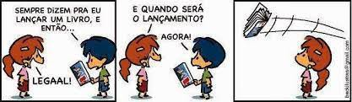
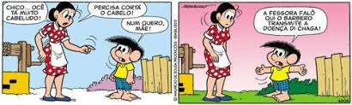
• Significação contextual: está relacionada à situação de emprego (contexto) de um termo ou de uma expressão, ao repertório cultural do leitor, entre outros aspectos que contribuem para o entendimento de um texto.
• Ex.: “Baleia representa o próprio Sertão, na obra de Graciliano Ramos.”
A palavra “baleia”, descontextualizada, pode remeter a espaços completamente distintos ao do Sertão. No entanto, a referência à obra de Graciliano Ramos ajuda a compreender que se trata, na verdade, da cachorra de nome Baleia, personagem do romance “Vidas Secas”.

Slide 5

• Sinonímia: sinônimos são palavras e/ou expressões com sentidos equivalentes (próximos), embora não sejam totalmente idênticos.
• Ex.: Casa - lar - moradia – residência;
• Ex.: Longe – distante;
• Ex.: Delicioso – saboroso;
• Ex.: Carro – automóvel.

Slide 6

• Sinonímia: ao usar sinônimos, é importante considerar o contexto em que eles são empregados.
• Consultar o dicionário, ignorando o emprego da palavra na frase, pode levar a interpretações equivocadas.
Por exemplo, as palavras “calvo” e “careca” são sinônimas, mas nem sempre é possível utilizá-las na mesma situação. Observe a frase a seguir.
• Ex.: Ele admite que é calvo, mas detesta ser chamado de careca.
• Nesse contexto, a palavra careca assume um sentido pejorativo, que faz o sujeito da frase evitá-la, preferindo o termo calvo.

Slide 7
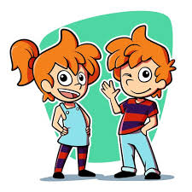
• Antonímia: no caso dos antônimos, ocorre uma oposição de significado entre as palavras.
• Ex.: Mal/bem;
• Ex.: Ausência/presença;
• Ex.: Claro/escuro;
• Ex.: O meu lado frágil é meu forte.

Slide 8
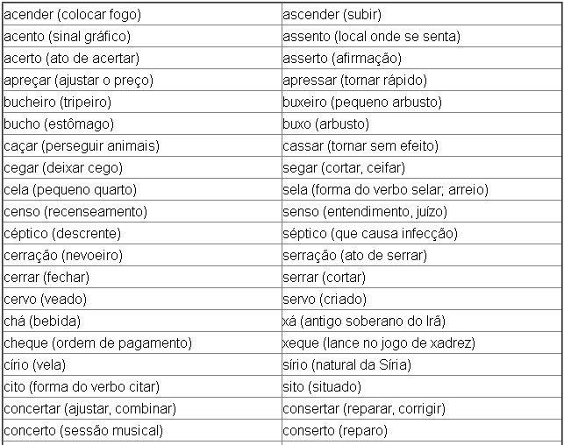
• Homônimo: palavras que possuem a mesma pronúncia (algumas vezes, a mesma grafia), mas significados diferentes.

Slide 9
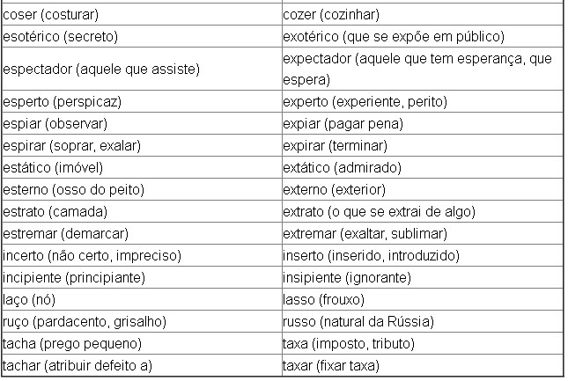
• Homônimo: palavras que possuem a mesma pronúncia (algumas vezes, a mesma grafia), mas significados diferentes.

Slide 10
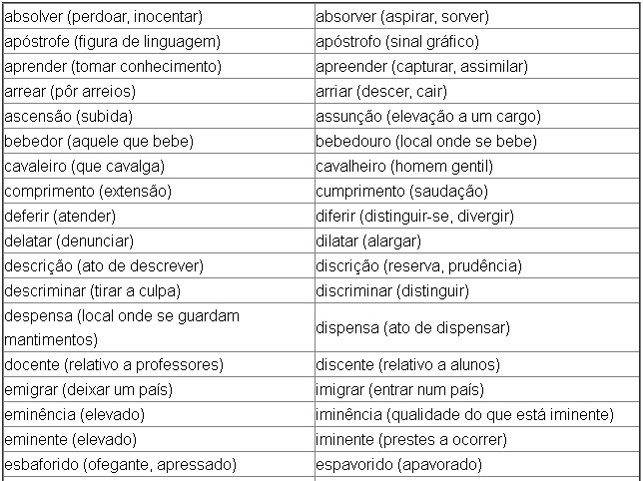
• Parônimo: relação que se estabelece entre palavras que possuem significados diferentes, mas são muito parecidas na pronúncia e na escrita.

Slide 11
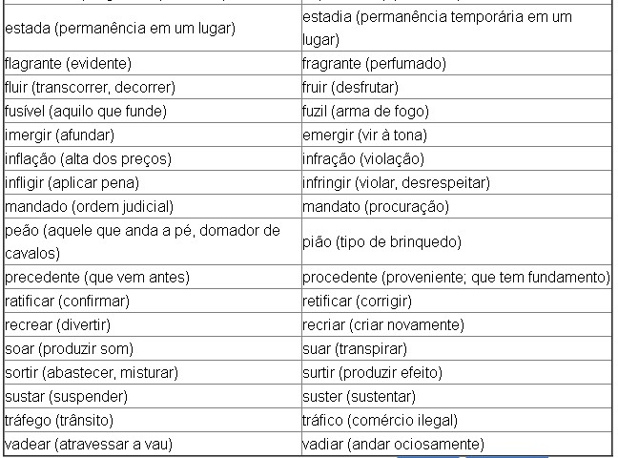
• Parônimo: relação que se estabelece entre palavras que possuem significados diferentes, mas são muito parecidas na pronúncia e na escrita.

